Slide 1

Notes:
Giáo án của Thảo Nguyên (0979818956)

Slide 2


Notes:
Giáo án của Thảo Nguyên (0979818956)

Slide 3

Notes:
Giáo án của Thảo Nguyên (0979818956)

Slide 4
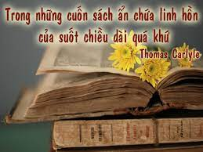
Notes:
Giáo án của Thảo Nguyên (0979818956)

Slide 5

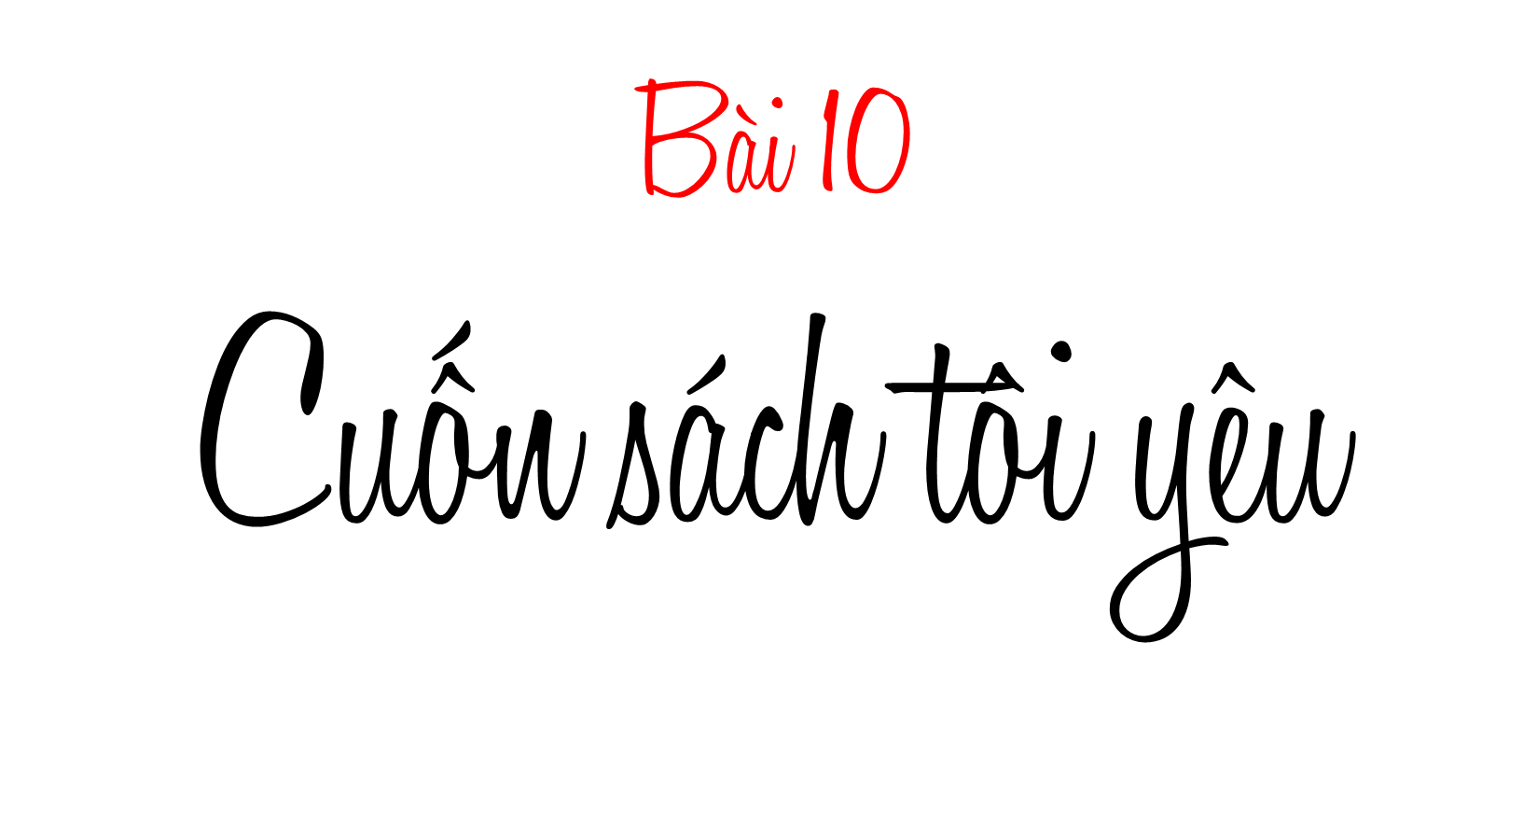
Notes:
Giáo án của Thảo Nguyên (0979818956)

Slide 6

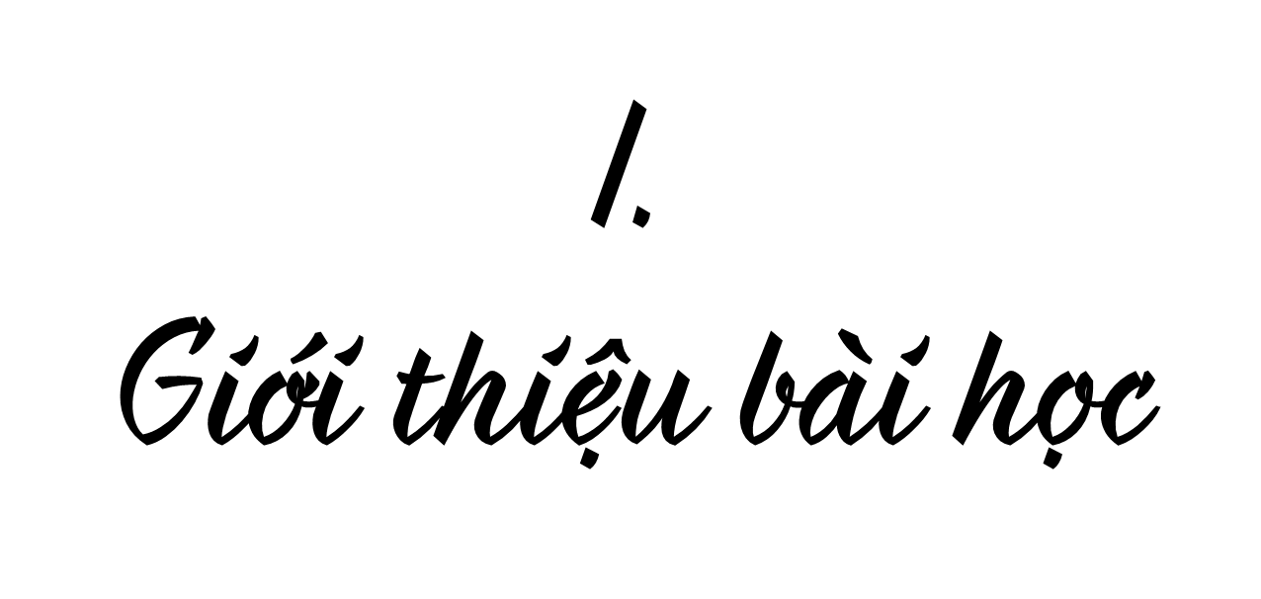
Notes:
Giáo án của Thảo Nguyên (0979818956)

Slide 7

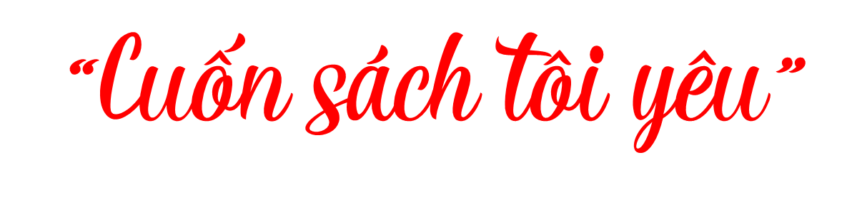
1. Chủ đề
Cuốn sách mang lại tri thức và giá trị
Tự mình khám phá thế giới và cảm nhận niềm vui qua việc đọc sách
2. Thể loại:
văn bản nghị luận
Notes:
Giáo án của Thảo Nguyên (0979818956)

Slide 8
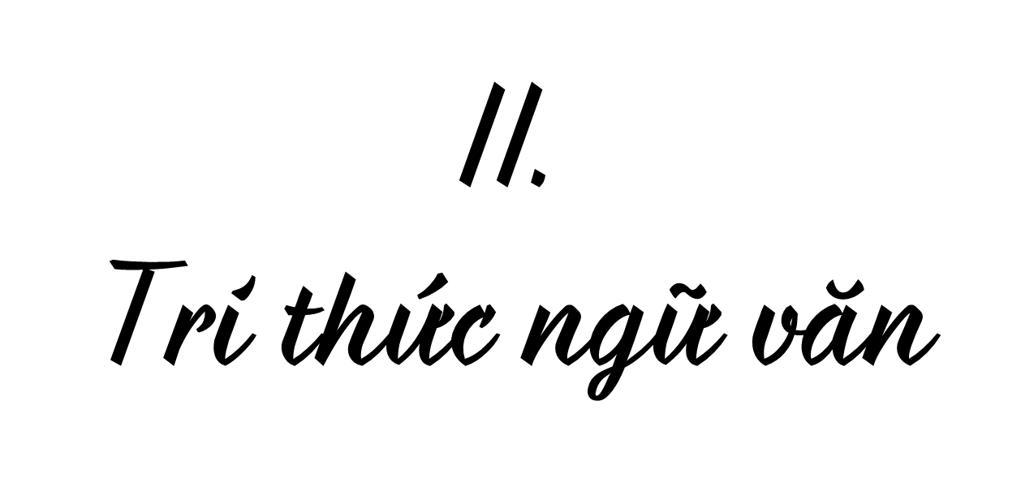
Notes:
Giáo án của Thảo Nguyên (0979818956)

Slide 9


1. Khái niệm văn bản nghị luận văn học
PHIẾU HỌC TẬP
a. Văn bản nghị luận văn học là kiểu văn bản bàn luận về đối tượng nào?.......................................................................................................................................................................................................................................................................................................................................................
b. Lí lẽ, bằng chứng trong văn bản nghị luận văn học có đặc điểm gì? ….
………………………………………………………………………………………………………………………………………………………………………………………………………………………………………………………………………
➔ Là một loại văn bản nghị luận, có nội dung bàn về một vấn đề văn học như tác giả, tác phẩm, thể loại, ...
➔ Nghị luận văn học sử dụng lí lẽ và bằng chứng để làm sáng tỏ vấn đề văn học được nói tới.
Notes:
Giáo án của Thảo Nguyên (0979818956)

Slide 10
2. Các yếu tố của văn bản nghị luận văn học
Chính là những nhận xét cụ thể của người viết tác giả, tác phẩm, thể loại, ...
Thường lấy từ tác phẩm văn học.
Bằng chứng
Lí lẽ
Notes:
Giáo án của Thảo Nguyên (0979818956)

Slide 11

Trong tất cả những cuốn sách em đã học, đã đọc, em thích nhất là cuốn nào? Chia sẻ cho cả lớp nhé!

